Slide 1
Kollapse
Игра, основанная на реальных событиях только у нас в голове.
Авторы: Матвеев Александр
Шишкин Алексей
Арнаут Антон

Slide 2
Сюжет игры
Её сюжет разворачивается в постапокалиптическом мире, где бушует страшный вирус. Ты находишься в бывшем лагере для детей, но теперь он полон зараженными. Вы должны найти на территории 3 таблетки, чтобы спасти свою жизнь ,а затем проследовать с этого чертового места куда подальше.

Slide 3
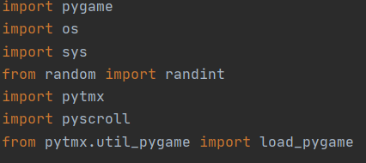
Примененные технологии
Pygame – модуль для написания игры
Pytmx – библиотека и приложения для построения и редактирования карты
Pyscroll – используемая библиотека для отрисовки карты

Slide 4
Классы
Map – класс карты, здесь происходит ее рендер и построение пути для противников.
Obstacles – класс препятствий.
Pill – класс квестового предмета.
Apple – класс квестового предмета.
Button – класс кнопок: их рисовка и обрабатывание нажатий.
Exit – класс квестового предмета.
Hero – класс главного персонажа: происходит обработка передвижения игрока и анимации.
Enemy – класс противников обработка анимаций.
StaminaBlue – класс отрисовки хар-к персонажа.
Stamina Back –класс отрисовки хар-к персонажа.
HP – класс отрисовки хар-к персонажа.

Slide 5
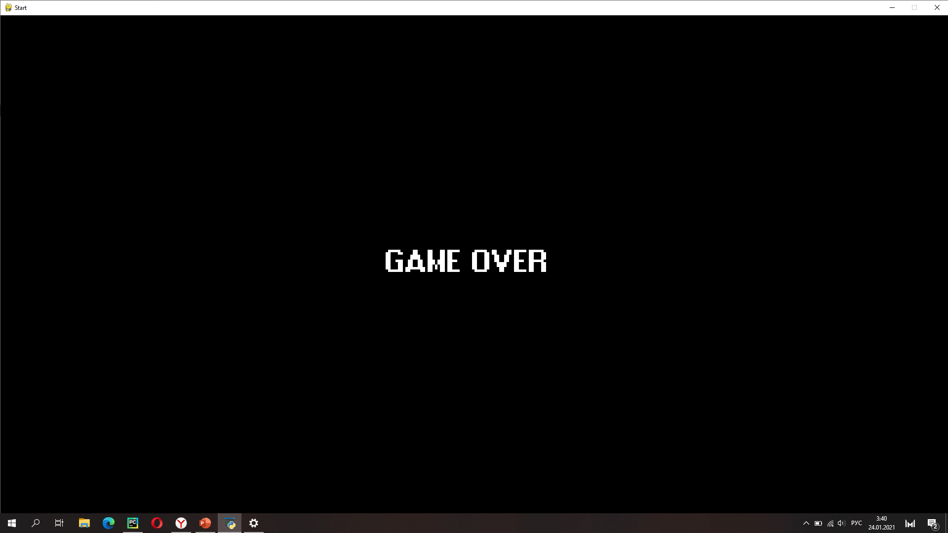
Вывод
Игра получилась интересной в плане разработки, были применены многие технологии и большинство задумок.
Что можно добавить?
Ограниченное поле зрения игрока
Оптимизацию
Множество уровней
Новые модельки персонажей

Slide 6
Спасибо за внимание!

